Slide 1
Homeless
(Gelandangan)

Slide 2
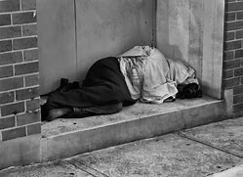
Homeless, yang artinya tidak memiliki rumah, atau tidak mempunyai tempat tinggal yang tetap

Slide 3
Studi Kasus
Jurnal Promosi Kesehatan Indonesia Vol. 1 / No. 2 / Agustus 2006

Slide 4
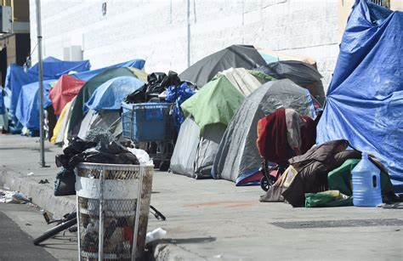
Tempat Tinggal
Bertempat tinggal dan terkonsentrasi di bawah jembatan, kuburan, pinggir rel kereta api, emperan toko, taman-taman, atau dikawasan yang tidak layak untuk tempat tinggal
Gubug atau tidur emperan toko, los pasar, tempat parkir, dengan menggunakan alas koran/kardus.

Slide 5
Berdasarkan sensus yang dilakukan Badan Statistik Kota Semarang, jumlah gelandangan di Kota Semarang pada Tahun 2002 kurang lebih 923 jiwa, dengan komposisi 497 laki-laki dan 426 perempuan

Slide 6
Djastuti (1988) menemukan 43,3% gelandangan tidak pernah mengenyam pendidikan formal, 36,7% belum tamat SD, dan 20% tamat SD. Sebanyak 65% gelandangan hidup menggelandang karena terpaksa, 22% karena malas/bekerja sesuai dengan kemampuannya, dan 13% karena turun temurun

Slide 7
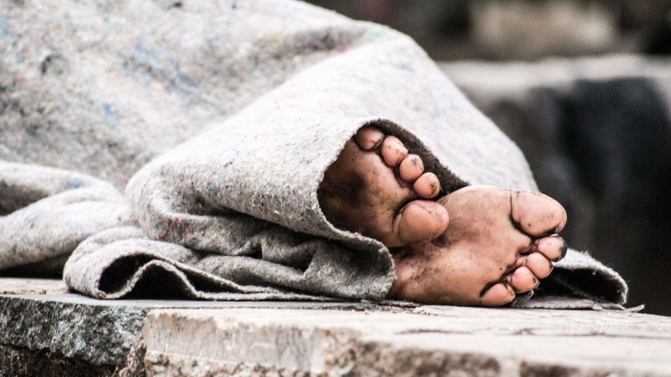
Warella (1990) di Kota Semarang menemukan bahwa 66,7% dari pemulung yang ditelitinya pernah sakit, sedangkan 33,3% tidak pernah sakit. Ini membuktikan bahwa mereka adalah kelompok yang rawan terhadap penyakit dan masalah-masalah kesehatan lainnya.

Slide 8
Pekerjaan
Melik (mencari barang bekas di sungai), Mayeng/ Ngosek (mencari sisa bawang/cabe), pemulung, buruh rosok, penjaga malam, penarik becak, calo bus, pengemis, lonte (pelacur), dan ada juga yang tidak bekerja. Pada umumnya pekerjaan subyek bersifat serabutan dan sering berganti-ganti pekerjaan, meskipun ada juga yang bekerja tetap.

Slide 9
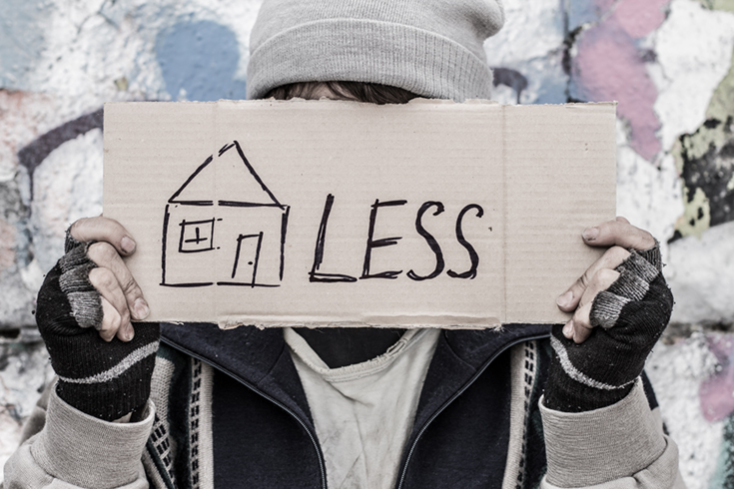
Tipe gelandangan di Pasar Johar juga dapat dibedakan menjadi :
1. Hidup sendiri.
2. Keluarga gelandangan.
3. Pasangan kumpul kebo.

Slide 10
Pendapatan
Rp. 2.000,- sampai Rp. 30.000,Penghasilan subyek berkisar antara Rp. 2.000,- sampai Rp. 30.000,- per hari. Subyek mengaku bahwa penghasilan mereka tidak menentu karena banyak ditentukan oleh nasib, dan juga waktu-waktu tertentu, meskipun ada juga subyek yang mempunyai penghasilan tetap dan mengaku mudah mencari uang

Slide 11
Jam Kerja (6-7 jam)
Mengemis jam 09.00-13.00 WIB ke Salatiga atau Ambarawa, sorenya jam 19.00-22.00 mengemis di Simpanglima.
Pemulung mulai bekerja pukul 08.00-10.00 WIB kemudian siang berangkat kerja lagi jam 13.00-17.00 WIB.
Memungut sisa cabe/bawang (mayeng) dari jam 04.30-11.00 WIB dan jam 13.00-16.00 WIB.
Bosok bekerja pada jam 08.00-11.00 WIB dan jam 13.00-16.00 WIB.

Slide 12
Faktor-faktor yang mempengaruhi Gelandangan
Terpaksa
Putus Asa
Turun Temurun

Slide 13
Pengetahuan Gelandangan Mengenai Sakit dan Penyakit
Menjaga Kesehatan : Olahraga, Makan Teratur, Minum Jamu
Penyakit dan Penyebabnya : Dari Teman, Menduga Sendiri, Dari Petugas Kesehatan

Slide 14
Persepsi Gelandangan Tentang Sehat/ Sakit
Sehat itu tidak sakit, badan segar, kuat
Sakit adalah orang yang tidak bisa beraktivitas dan menyusahkan orang lain
Orang sakit parah adalah orang yang sudah mau mati
Sakit Berbahaya & Penyakit yang harus cepat diobati : Kolera, Stress

Slide 15
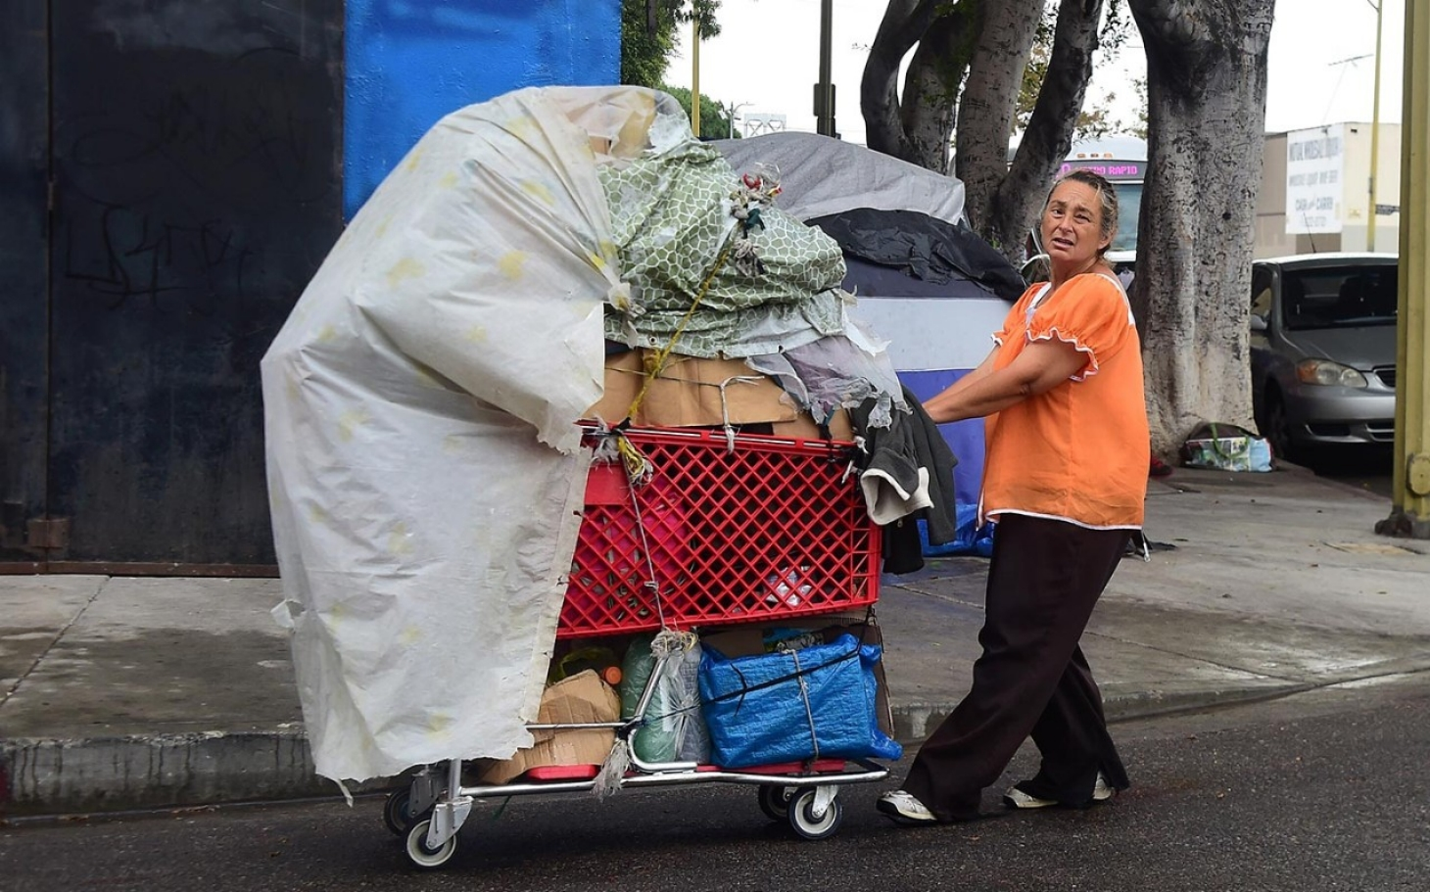
Sikap Gelandangan Mengenai Upaya Pelayanan Kesehatan
Tidak berobat berarti bodoh.
Tidak harus memeriksakan diri saat sakit
Jika ada teman yang sakit harus ditolong
Tidak percaya thd dukun, jamu bisa menyembuhkan penyakit
Berobat di Puskesmas murah, di Rumah sakit mahal

Slide 16
Praktik Gelandangan dalam mencari Pelayanan Kesehatan
Jarang sakit, jika sakit beli obat di toko
Membeli obat di toko obat, membeli obat di apotik, minum jamu, sebagian kecil berobat ke puskesmas, klinik, dan rumah sakit.
Menjaga kesehatan : Banyak Makan, Tidur Cukup, dan Jaga Kebersihan

Slide 17
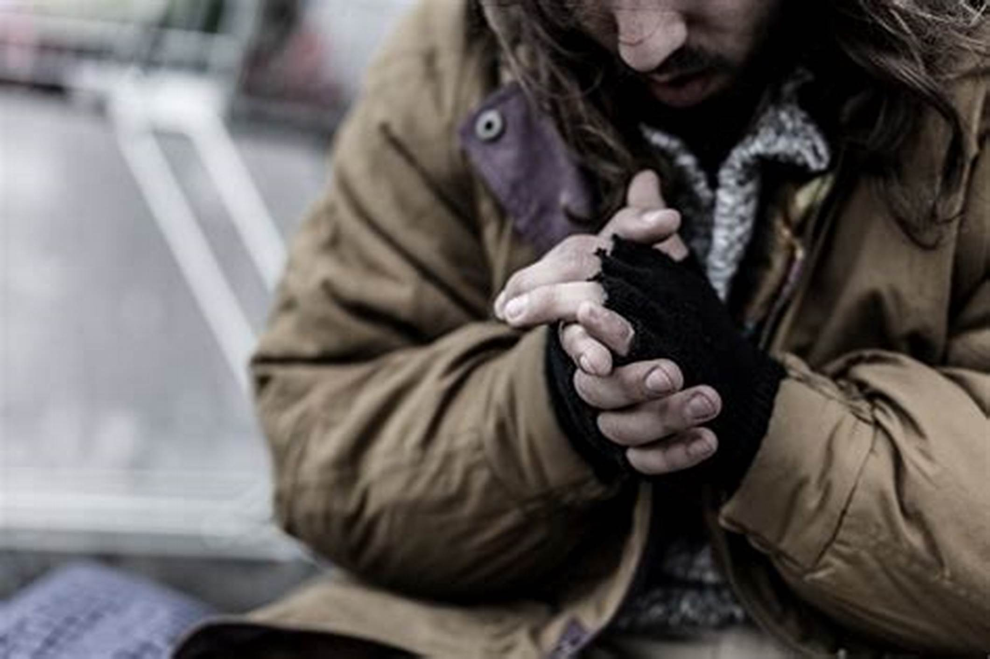
Bag. Rahabilitasi Dinas Sosial Kota Semarang
Program penanganan terfokus pada razia, kemudian menyalurkannya ke panti sosial milik Pemerintah Provinsi.

Slide 18
Discussion

